Slide 1
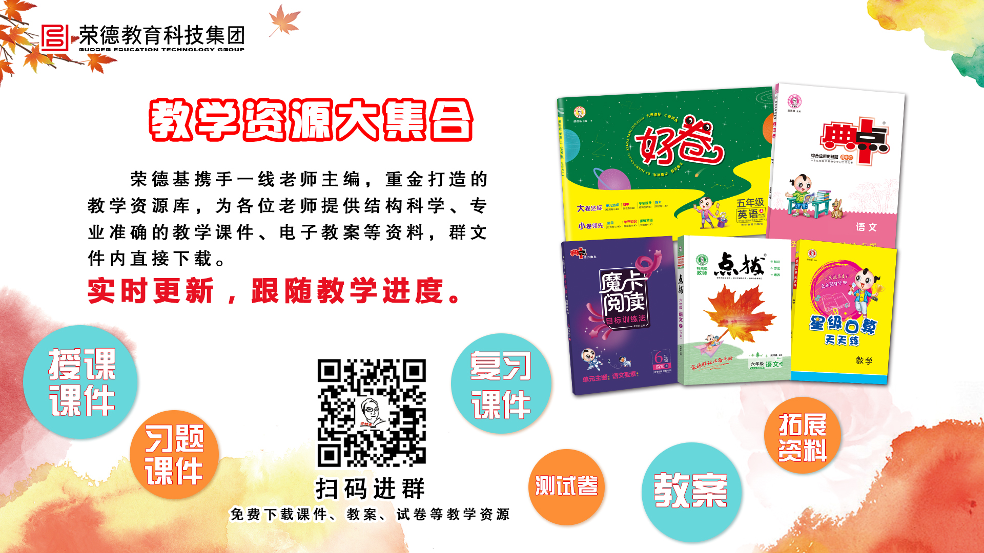

Slide 2
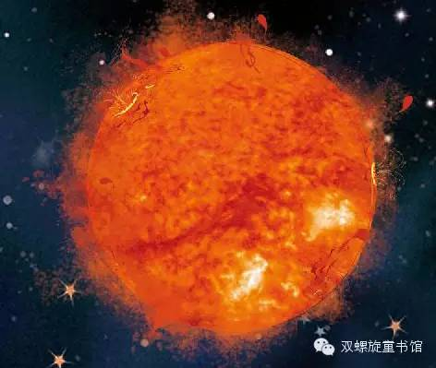


人教版 语文 五年级 上册
16 太阳
课前预习

Slide 3
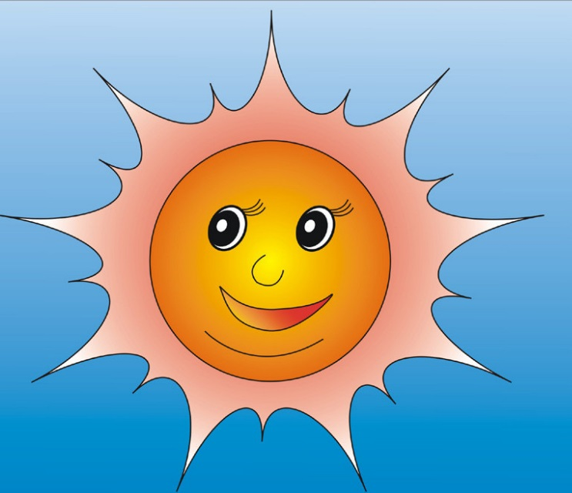
猜一猜
一个圆球，
挂在空中。
四季出现，
夜晚不见。

Slide 4


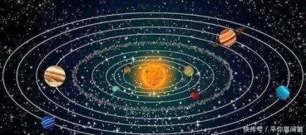
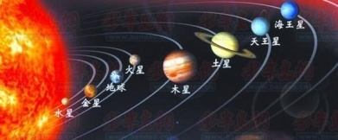
助读资料我先看
太阳系
太阳系是以太阳为中心，和所有受到太阳的引力约束天体的集合体。包括八大行星(由离太阳从近到远的顺序:水星、金星、地球、火星、木星、土星、天王星、海王星 )、以及至少173颗已知的卫星、5颗已经辨认出来的矮行星和数以亿计的太阳系小天体。

Slide 5
说明文
说明文是一种以说明为主要表达方式的文章体裁。它通过对实体事物科学地解说，对客观事物做出说明或对抽象事理的阐释，使人们对事物的形态、构造或对事理的概念、特点等能有科学的认识，从而获得有关的知识。
说明文的中心鲜明突出，文章具有科学性，条理性，语言确切生动。说明文有的是以时间为序，有的是以空间为序；有的由现象写到本质，有的由主写到次；有的按工艺流程顺序来说明，有的按事物的性质、功用、原理等顺序来说明。

Slide 6
说明方法
为了说清楚事物的特征，须采用恰当的说明方法。常见的说明方法有举例子、列数字、打比方、作比较、分类别、下定义、配图表等。阅读说明文，了解它采用的说明方法，一要看用怎样的说明方法，说明什么对象，有什么作用，二要看所用说明方法是通过怎样的语言形式表达出来的，这样分析才透彻、扎实。

Slide 7
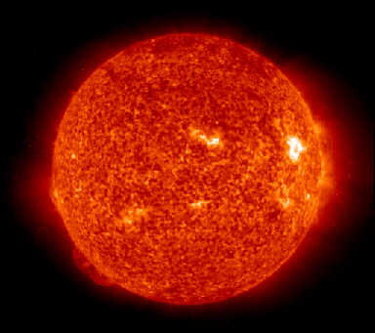
同学们，你们对太阳有了哪些了解呢？今天我们一起走进课文去全面了解一下吧。

Slide 8

第一步：读课文
朗读视频
1.自由朗读课文，圈出生字词，不会读的字查字典解决，难读的地方多读几遍，没把握的地方作批注。
2.听范读，注意自己标注的地方，看自己哪些地方读的不准确。
3.再读一遍，把课文读通读顺，然后读给同学听。

Slide 9
第二步：学字词
1.读字词
shè
zhí
摄氏度
繁殖
tàn
liáo
煤炭
治疗

Slide 10

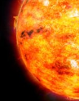
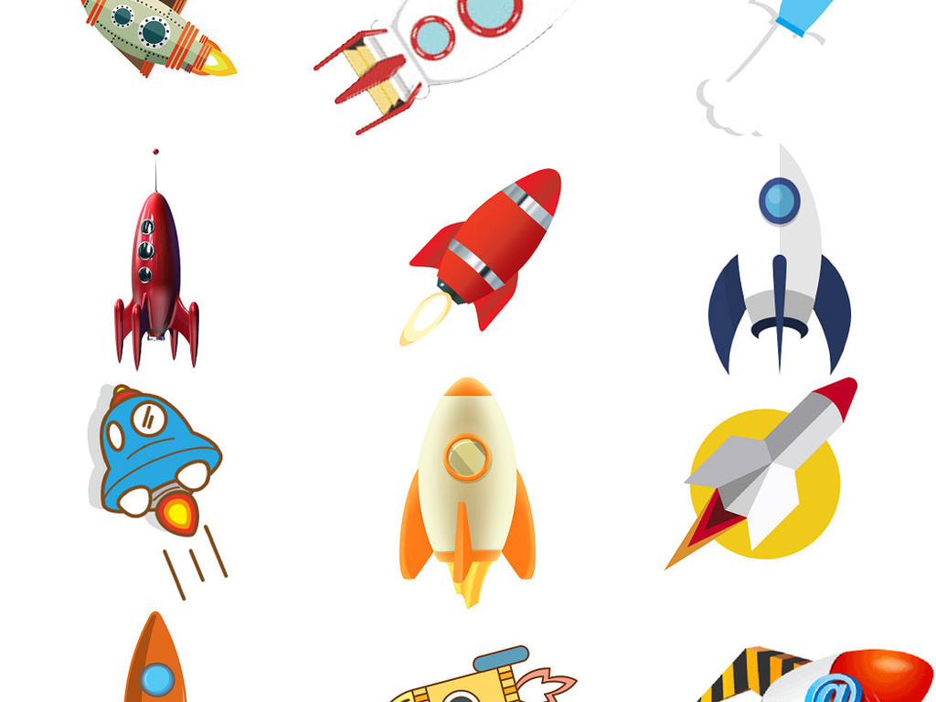
太阳探险
摄氏度
煤炭
繁殖
杀菌
治疗

Slide 11
2.选读音
读下面的句子，给标红的字选择正确的读音。
摄（sè shè）影 繁殖（zhí zí）
姓氏（sì shì） 蔬（shū sū）菜
杀（sā shā）菌 传（chuán zhuàn)说
√
√
√
√
√
√

Slide 12

根据意思写词语。
3.解词语
1.相当于。( )
2.由气体变成液体或由液体变成固体；注意力集中。 ( )
3.生物产生新的个体，以传代。 ( )
4.关系近。 ( )
5.形容土地贫瘠，连一点儿草都不长。 ( )
抵得上
凝
繁殖
密切
寸草不生

Slide 13
第三步：知内容
太阳特点
1.太阳的三大特点是________、________、________。
2.课文运用( )的说明方法介绍了太阳距离我们很远，运用( )的说明方法介绍了太阳很大，运用( )的说明方法介绍了太阳很热。(多选)
①打比方 ②列数字 ③作比较 ④举例子
远
大
热
②④
②③
①②③④

Slide 14
第四步：查资料
查资料，填一填。
1.太阳系包括______行星(由离太阳从____到_____的顺序:____星、金星、_____、火星、木星、土星、天王星、海王星 )。
2.常见的说明方法有_______、列数字、_______、作比较、分类别、下定义、配图表等。
八大
近
远
水
地球
举例子
打比方

Slide 15
第五步：提问题
通过预习，你还有哪些不明白的地方，可以在书上做上记号，上课时要想办法解决。

Slide 17


